Slide 1
ФГУП ​«ВНИИМ ИМ. Д.И.МЕНДЕЛЕЕВА»​
Прослеживаемость и неопределенность при поверках, калибровках и измерениях.
Notes:
1

Slide 2
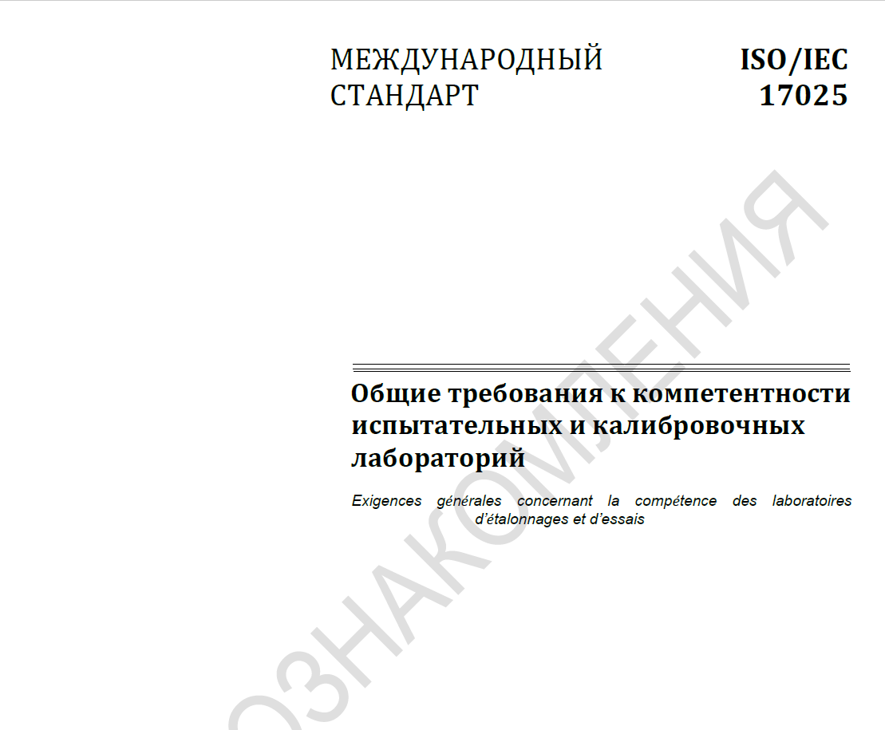
ФГУП ​«ВНИИМ ИМ. Д.И.МЕНДЕЛЕЕВА»​
Notes:
2

Slide 3
ФГУП ​«ВНИИМ ИМ. Д.И.МЕНДЕЛЕЕВА»​
Notes:
3

Slide 4
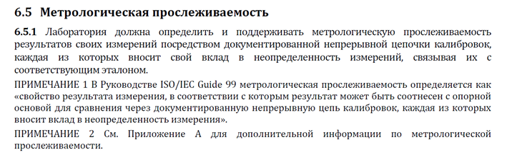
ФГУП ​«ВНИИМ ИМ. Д.И.МЕНДЕЛЕЕВА»​
Notes:
4

Slide 5
ФГУП ​«ВНИИМ ИМ. Д.И.МЕНДЕЛЕЕВА»​
9.2 метрологическая прослеживаемость:
Свойство результата измерения, в соответствии с которым результат может быть соотнесен с основой для сравнения через документированную непрерывную цепь калибровок, каждая из которых вносит вклад в неопределенность измерений
РМГ 29-2013
Notes:
5

Slide 6
ФГУП ​«ВНИИМ ИМ. Д.И.МЕНДЕЛЕЕВА»​
Примечание 1
- В этом определении «основой для сравнения» может быть определение единицы измерения через ее практическую реализацию, или методика измерений, или эталон.
Примечание 2
- Метрологическая прослеживаемость требует наличия установленной калибровочной иерархии и/или поверочной схемы.
Примечание 3
- Описание основы для сравнения должно включать время, в которое она была использована в данной калибровочной иерархии, вместе с любой другой существенной метрологической информацией, например о том, когда была выполнена первая калибровка в калибровочной иерархии.
Notes:
6

Slide 7
ФГУП ​«ВНИИМ ИМ. Д.И.МЕНДЕЛЕЕВА»​
Примечание 4
- Для измерений с более чем одной входной величиной в модели измерений каждое из значений входных величин должно само быть метрологически прослеживаемо, а калибровочная иерархия может иметь форму разветвленной структуры или сети. Усилия, связанные с установлением метрологической прослеживаемости для каждого значения входной величины, должны быть соизмеримы с ее относительным вкладом в результат измерения.
Примечание 5
- Метрологическая прослеживаемость результата измерения не гарантирует, что показатель точности (неопределенность) измерений соответствуют заданной цели или что отсутствуют ошибки.
Notes:
7

Slide 8
ФГУП ​«ВНИИМ ИМ. Д.И.МЕНДЕЛЕЕВА»​
Примечание 6
- Сличение между двумя эталонами может рассматриваться как калибровка, если это сличение используется для проверки и, при необходимости, для корректировки значения величины, показателей точности (неопределенности) измерений, приписываемых одному из эталонов.
Примечание 7
- Для подтверждения метрологической прослеживаемости Международная организация по аккредитации лабораторий (ILAC) рассматривает следующие элементы: непрерывная цепь метрологической прослеживаемости к международным эталонам или национальным эталонам, документированная неопределенность измерений, документированная методика измерений, аккредитация на техническую компетентность, метрологическая прослеживаемость к СИ и интервалы между калибровками.
Notes:
8

Slide 9
ФГУП ​«ВНИИМ ИМ. Д.И.МЕНДЕЛЕЕВА»​
9.6 калибровка (средств измерений):
Совокупность операций, устанавливающих соотношение между значением величины, полученным с помощью данного средства измерений и соответствующим значением величины, определенным с помощью эталона с целью определения метрологических характеристик этого средства измерений
Примечание 1 - Примером метрологической характеристики является диаграмма калибровки, несущая информацию об инструментальной неопределенности измерений. При калибровке могут быть определены и другие метрологические характеристики средств измерений.
Примечание 2 - Результаты калибровки позволяют определить значения измеряемой величины по показаниям средства измерений, или поправки к его показаниям, или оценить погрешность этих средств.
Notes:
9

Slide 10
ФГУП ​«ВНИИМ ИМ. Д.И.МЕНДЕЛЕЕВА»​
ИЕРАРХИЯ КАЛИБРОВКИ
Последовательность калибровок, начиная от основы для сравнения и кончая измерительной системой, причем в этой последовательности результат каждой калибровки зависит от результата предыдущей калибровки
9.8 калибровочная кривая; калибровочная функция: Выражение соотношения между показанием и соответствующим измеренным значением величины
Примечание - Калибровочная кривая выражает взаимно однозначное соотношение, недостаточное для представления результата измерения, так как калибровочная кривая не несет информации о показателях точности ее
Notes:
10

Slide 11
ФГУП ​«ВНИИМ ИМ. Д.И.МЕНДЕЛЕЕВА»​
9.7 диаграмма калибровки: Графическое выражение соотношения между показанием и соответствующим результатом измерения
Примечание 1 - Диаграмма калибровки является полосой на схеме, определяемой осью показаний и осью результатов измерений, и представляет соотношение между показанием и набором измеренных значений величины. Она соответствует отношению «один-множество», а ширина полосы для данного показания дает инструментальную неопределенность.
Примечание 2 - Альтернативные представления этого соотношения включает калибровочную кривую и связанную с ней неопределенность измерений, представляемую в виде таблицы или функции.
Notes:
11

Slide 12
ФГУП ​«ВНИИМ ИМ. Д.И.МЕНДЕЛЕЕВА»​
7.6 Оценка неопределенности измерений
7.6.1 Лаборатории должны определять вклад в неопределенность измерений. При оценке неопределенности измерений все вносящие вклад в неопределенность составляющие, имеющие значение, включая и те, что возникают при отборе образцов, должны быть приняты во внимание, используя соответствующие методы анализа.
7.6.2 Лаборатория, проводящая калибровку, в том числе и ее собственного оборудования, должна оценивать неопределенность измерений для всех калибровок.
7.6.3 Лаборатория, выполняющая испытания, должна оценивать неопределенность измерений. В тех случаях, когда методика испытаний исключает точное оценивание неопределенности измерений, оценка должна делаться на основе понимания теоретических принципов или практического опыта применения методики.
Notes:
12

Slide 13
ФГУП ​«ВНИИМ ИМ. Д.И.МЕНДЕЛЕЕВА»​
Класс точности, нестабильность (дрейф) и т.д. Правило принятия решения
Notes:
13

Slide 14
ФГУП ​«ВНИИМ ИМ. Д.И.МЕНДЕЛЕЕВА»​
Notes:
14

Slide 15
ФГУП ​«ВНИИМ ИМ. Д.И.МЕНДЕЛЕЕВА»​
Notes:
15

Slide 16
ФГУП ​«ВНИИМ ИМ. Д.И.МЕНДЕЛЕЕВА»​
p(Q)
Измерение (передача единицы, калибровка))
Δ
Q
Q₁
Q₃
Q_{п}
Q₄
Q₂
(Q₃)
(Q₁)
(Q₂ ))
(Q₄)
Notes:
16

Slide 17
ФГУП ​«ВНИИМ ИМ. Д.И.МЕНДЕЛЕЕВА»​
СПАСИБО ЗА ВНИМАНИЕ
17
Notes:
17

Slide 18
ФГУП ​«ВНИИМ ИМ. Д.И.МЕНДЕЛЕЕВА»​
В результате измерений мы получаем интервал
В котором (как мы полагаем с большой долей уверенности) находятся значения, которые могут быть приписаны измеряемой величине
0 В
100 В
21 В
23 В
Неопределенность нашей осведомленности о значении измеряемой величины характеризуют через половину полученного после измерений интервала
Notes:
18

Slide 19
ФГУП ​«ВНИИМ ИМ. Д.И.МЕНДЕЛЕЕВА»​
Согласно положениям, принятым в Руководстве по выражению неопределенности измерений, ниже приведены определения для оценок (мер) неопределенности показаний и неопределенности измеряемой величины.
Оценка неопределенности по типу А – метод оценивания неопределенности путем статистического анализа рядов наблюдений. Мерой неопределенности, оцениваемой по типу А, является стандартное отклонение u_{A}.
Оценка неопределенности по типу В – метод оценивания неопределенности иным способом, чем статистический анализ рядов наблюдений. Мерой неопределенности, оцениваемой по типу В, является аналог стандартного отклонения u_{B}.
Notes:
19

Slide 20
ФГУП ​«ВНИИМ ИМ. Д.И.МЕНДЕЛЕЕВА»​
Стандартная неопределенность – неопределенность результата измерения, выраженная как стандартное отклонение (аналог стандартного отклонения).
Суммарная стандартная неопределенность u – стандартная неопределенность измеряемой величины (мера неопределенности измеряемой величины), когда результат получают путем расчета из значений ряда других измеренных величин.
Если неопределенность обусловлена действием известного эффекта влияющей величины на результат измерения, то эффект называют систематическим эффектом.
При оценке неопределенности по типу В считается, что в результат измерения внесены поправки на все известные значимые систематические эффекты.
Notes:
20

Slide 21
ФГУП ​«ВНИИМ ИМ. Д.И.МЕНДЕЛЕЕВА»​
Расширенная неопределенность – величина, определяющая интервал вокруг результата измерения, в пределах которого, как можно ожидать, находится большая часть распределения значений, которые с достаточным основание могли быть приписаны измеряемой величине.
вычисляют расширенную неопределенность U по формуле
U = k⋅u, k – коэффициент охвата (обычно принимают равным 2)
Для оценки неопределенности по типу А используется формула,
Notes:
21

Slide 22
ФГУП ​«ВНИИМ ИМ. Д.И.МЕНДЕЛЕЕВА»​
При оценке неопределенности по типу В наиболее распространенный способ формализации неполного знания о значении величины базируется на постулировании равномерного закона распределения вероятности в пределах оцененных границ.
В нашем примере на одном из предыдущих слайдов
U = 2u = 1 В
Notes:
22

Slide 23
ФГУП ​«ВНИИМ ИМ. Д.И.МЕНДЕЛЕЕВА»​
Notes:
23

Slide 24
ФГУП ​«ВНИИМ ИМ. Д.И.МЕНДЕЛЕЕВА»​
Источник неопределенности | Тип неопределенности | Оценка, 10 ^{‑3}
Неопределенность калибровки исходной эталонной меры Разброс показаний при включении первой меры Разброс показаний при включении второй меры (шунта) Влияние температуры внешней среды Влияние атмосферного давления Влияние влажности | u S1 S2 u u u | 0,1 1 1 0,03 0,03 0,03
Notes:
24

